Slide 1
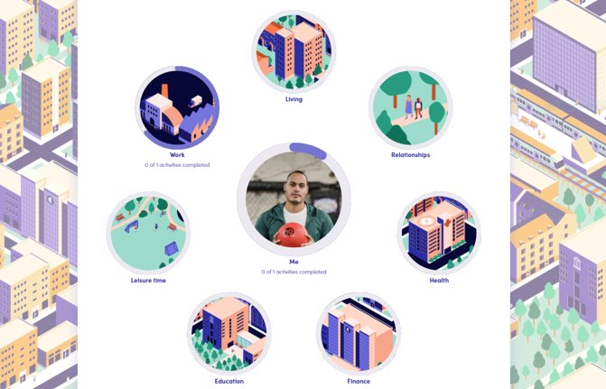
Start
to can

Slide 2
DE SPREKERS VAN VANDAAG
NELE
HULSELMANS
HANNE
LEBEGGE
ANKE LUTS
MAURITS
WYSMANS
GTB, Gespecialiseerd Team Bemiddeling
Transitietrajecten die opstarten tijdens de schoolfase
Stafmedewerker Onderwijs en jongeren bij GTB – trekker Vlaamse werkgroep
Pulso Europe: spin-off KUL gespecialiseerd team psychosociaal welzijn
Pionier in E-mental health tools
bv. www.studerenzonderblokkeren.be en www.ikvoelmegoedophetwerk.be
Mede-oprichter “Kies kleur tegen pesten”
University College Leuven Limburg (Associatie KULeuven)
Voormalig Opleidingshoofd SRW Sociale Readaptatiewetenschappen
Deskundige opvoeding, gedrag en communicatie - Boek “ Praten met ouders”

Slide 3
Inhoud

Slide 4
Waarom
Start to can tool
Trainingspakket
Vraag en antwoord
Inhoud

Slide 5
it all starts
with a dream

Slide 6
Jongeren inzicht geven en
laten dromen over hun toekomst!

Slide 7
ONZE DROOM...
→ KANSEN GEVEN!
→ VERBINDEN!
→ VEERKRACHTIGE COACHES!
→ TOOLS EN METHODIEKEN aanreiken!

Slide 8
DE REALITEIT​
We spreken over en te weinig met
We nemen het stuur over
We raken de verbinding kwijt
Verlaten de school vroeg
Duurzaam werk blijft uit

Slide 9
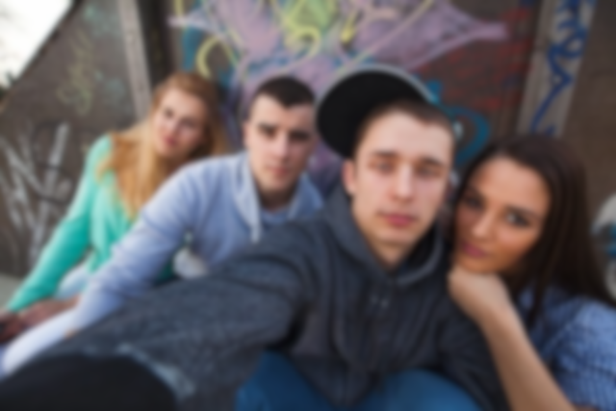
“Eindelijk werd er naar mij geluisterd.”
“Ik wist niet dat ik familie en vrienden kan aanspreken over wat ik wil.”

Slide 10
START TO CAN
TOOL

Slide 11
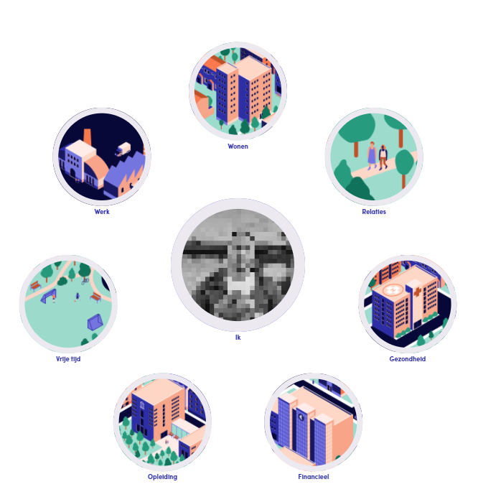
START TO CAN
TOOL
www.starttocan.com

Slide 12
BELANGRIJKSTE KENMERKEN
Gemaakt door en voor jongeren
Smartphone-proof
Volgens WCAG richtlijnen
Krachtgericht
Elementen om motivatie te behouden
Nadruk op netwerken
Holistische visie – over domeinen heen
→ zo simpel en aantrekkelijk mogelijk

Slide 13
Levens-loopbaancoach
School-team
Netwerk vd. jongere
Welzijns-actoren
Werk-gever

Slide 14
DE VOORDELEN VAN EEN ONLINE TOOL
Hogere of gelijkaardige leeruitkomsten met lagere kosten (Means, et al 2013)
Zelfstandig (Bucci et al., 2019)
Effectief, flexibel en laagdrempelig (Feijt et al., 2020; Kauer et al., 2014)
Hoge motivatie van de gebruikers (Macias et al., 2015)
→ Blended!
Notes:
Hogere of gelijkaardige leeruitkomsten, lagere kosten, bijkomende bronnen van informatie, onafhankelijk van tijd en plaats, zelf te raadplegen wanneer nodig, meer tijd om te leren (Means, et al 2013)
Meer autonomie (Scott et al., 2015)
Leren volgens eigen tempo en noden (Moore, 2011)
Bijkomende leer- en oefenkansen (Pinto-Llorente et al., 2017)
Flexibiliteit (Dewiyanti et al., 2007; Gan et al., 2017)
Meer motivatie om te leren (Barker & Gossman, 2013)

Slide 15
Via coachingsportaal jezelf en jongeren uitnodigen
Jongere als bestuurder
Rol coach te bepalen
Individueel en in groep, bij jongeren vanaf 16 jaar
Praktisch:
Uittesten bij jezelf en/of jongeren tot 13 maart 2022 via coachingsportaal
Opleidingen vanaf januari 2022
HOE DE TOOL INZETTEN?

Slide 16
Mail met link naar registratie
Persoonlijke gegevens in te voeren
Enkel wetenschappelijke doeleinden
Oefeningen delen met netwerk via PDF-document
HOE DE TOOL GEBRUIKEN?

Slide 17
Start
to can
Opleidingspakket

Slide 18
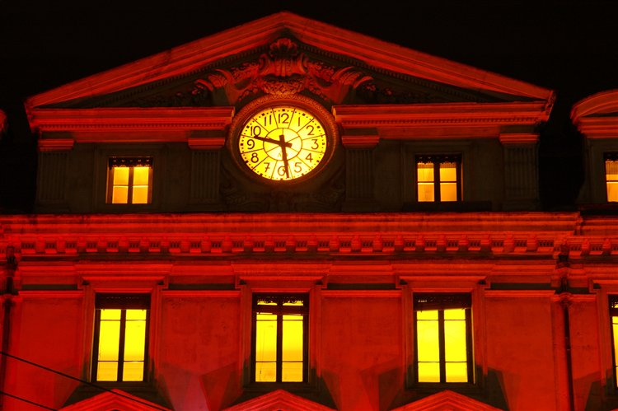
VOORAF​
Blended – webtool is geen stand-alone
Start To Can = webtool
+ opleiding
+ intervisie
+ handleiding

Slide 19
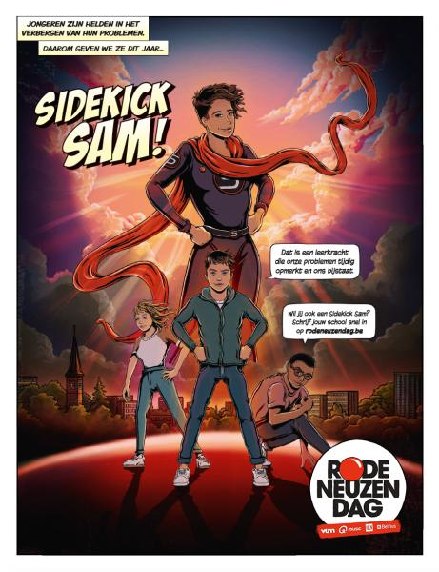
Leerkracht/leerlingebegeleider/coach/GTB… doet ertoe!
De deskundigheid van de coach is een belangrijke factor in het mentaal welzijn van jongeren
Internationaal onderzoek toont aan dat hetgeen de coach/leerkracht doet een wezenlijk verschil maakt en impact heeft

Slide 20
Een trainingsaanbod (4 sessies – 2 dagen)
Sessie 1: Methodisch kader
Nieuwe Autoriteit en Krachtgericht Coachen
Sessie 2: Praktijkgerichte
Trainingssessie
Coachende gespreksvoering met jongeren: hoe?
Hoe integreer ik de
de webtool?
Sessie 4: Intervisie
Inzetten op implementatie in de dagelijkse werking, vraag en antwoord aan de hand van casussen
Sessie 3: Handleiding webtool: online

Slide 21
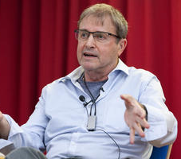
NIEUWE AUTORITEIT (NVR): GEWELDLOOS VERZET EN ZELFCONTROLE
Vastberadenheid en escalatie-vermijdend
Zelfcontrole ipv controleren
Het ijzer smeden wanneer het koud is
Supervisie en monitoring
Aanwezigheid ipv afstand of onvoorwaardelijk vertrouwen
Verschillende niveaus van waakzame zorg (netwerk –support)
Privacy is niet heilig, vertrouwen is niet blind

Slide 22
Paradigma-shift in begeleiding van jongeren : Van individu naar systeem (Las Meninas (The Maids of Honor) door Diego Velázquez- 1656)

Slide 23
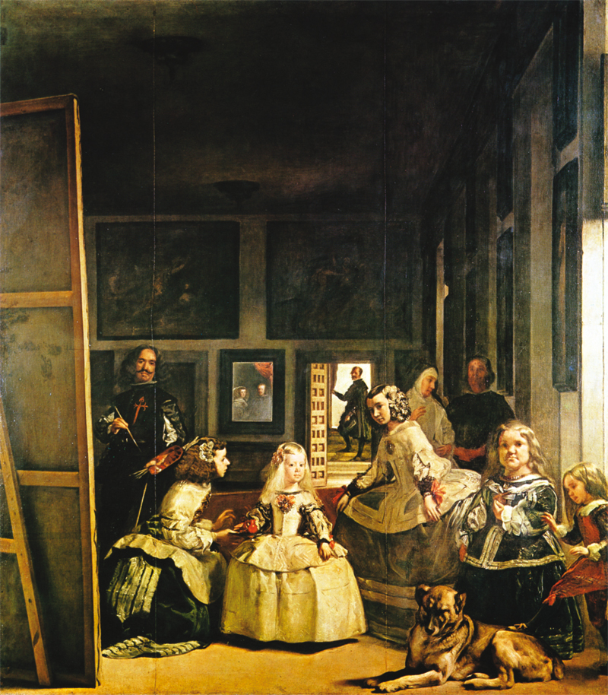

Slide 24
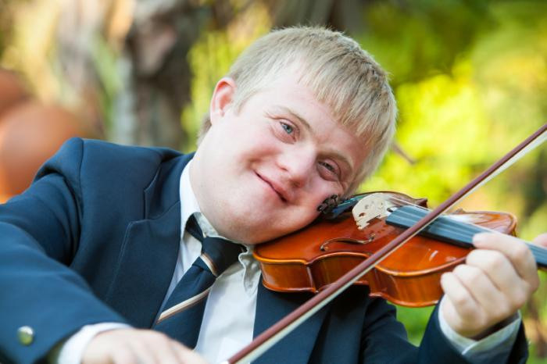
METHODE: KRACHTGERICHT COACHEN

Slide 25
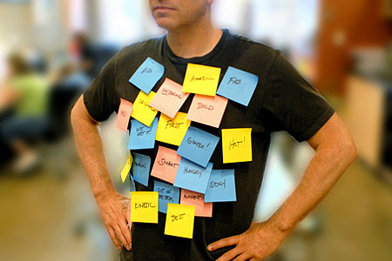
COACHING VERTREKT VAN …
“The able not the disable “
Jongeren zien als deel van een systeem- netwerk
De rechten en de stem van de jongere
Geënt op het schoolsysteem/schoolcultuur en schoolklimaat ( widescreen )
“Het is niet omdat het pad ernaartoe nog onzichtbaar is, dat het onmogelijk is om het eindpunt te bereiken”.

Slide 26
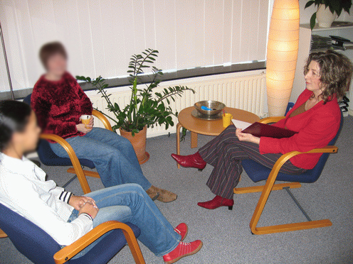
OUDE DENKEN: PROBLEM ORIENTED PARADIGM
Omschrijf het probleem
Verklaar het probleem
Bedenk oplossingen
Leer deze oplossingen aan
Sluit af bij bevredigend resultaat

Slide 27
NIEUWE DENKEN: WE CREATE OUR OWN REALITY (Abraham Hicks)
Waar hoop je op?
Welk verschil gaat dat maken?
Wat werkt al in de goede richting?
Wat kan een volgend stapje zijn?
Hoe lukt dat? Wie of wat helpt?

Slide 28
PRACTICE BASED EVIDENCE:
bepalende ingrediënten

Slide 29
TOEGANG TOT DE WEBTOOL
GRATIS toegang tot het coachingsportaal voor deelnemers webinar tot 13 maart 2022 (verlenging mogelijk mits inschrijving zie onder)
Uitnodiging tot uitproberen, zelf te leren kennen en collega’s te inspireren en jongeren uit te nodigen
INSCHRIJVEN OPLEIDING
Morgen ontvang je het inschrijfformulier per mail
1 jaar onbeperkt gebruik van de tool + verdiepende opleiding: inschrijvingen tot 01/07/2022 kostprijs 250€
Jaarlijkse refreshment + intervisiemoment: richtprijs 150€
Wens je met het ganse team in te schrijven? Contacteer ons voor een aanbod op maat.
EN WAT NU…

Slide 30
NOG EVEN HEEL PRAKTISCH…
Twee dagen Leuven:
25-1-2022 en
1-2-2022
Twee dagen Gent :
27-1-22 en
3-2-2022
Scan de QR-code om in te schrijven.

Slide 31
Het ganse STC-pakket omvat:
De STC-webtool en het trainingspakket
Handboek
Technische handleiding
Beleidsaanbevelingen
→ Terug te vinden op www.starttocan.com
Support:
Technische vragen: support@pulso-europe.eu
Inhoudelijke vragen: maurits.wysmans@ucll.be en nele.hulselmans@gtb.be

Slide 32
JULLIE TOEGANG TOT HET COACHINGSPORTAAL
Inloggen op https://starttocan.com/hulpverlener/ via “Forgot your password?”
Dan reset je je wachtwoord
Voeg jongeren of collega’s zelf toe via de stappen "Programs - Healthcare - sent an invitation"

Slide 33
Opleiding N.A.
Sessie 1 : Methodisch kader
Sessie 2 : Training
Fase 3 : Intervisie
Mogelijkheid tot terugkomsessie
Vragen?

